Slide 1
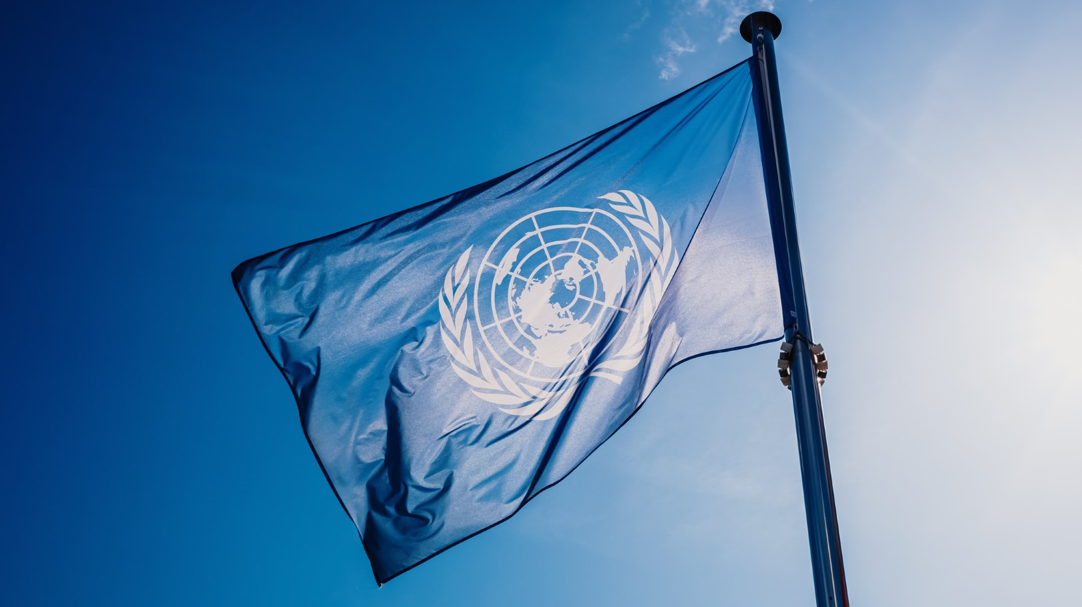
Organizacja Narodów Zjednoczonych
24 Października 1945
Powstanie ONZ

Slide 2
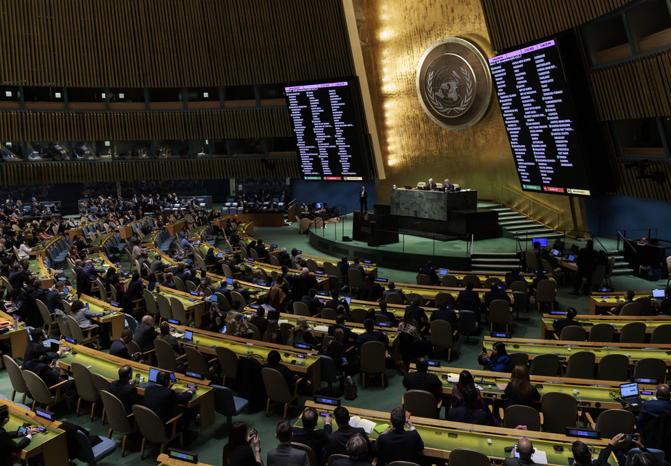
ONZ co to? I Główne cele ich działania
Celem ONZ jest utrzymanie pokoju na świecie, rozwijanie współpracy na międzynarodowej i ochrona praw człowieka oraz wspieranie rozwoju gospodarczo-społecznego państw
Jest to organizacja międzynarodowa do której należy zdecydowana większoć ilość istniejących państw na świecie

Slide 3
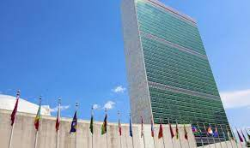
Jaką role odgrywa ONZ we współczesnym świecie?
utrzymanie międzynarodowego pokoju i bezpieczeństwa państwa członkowskie podejmują wspólne działania na rzecz pokojowego rozwiązania spory i kryzysów

Slide 4
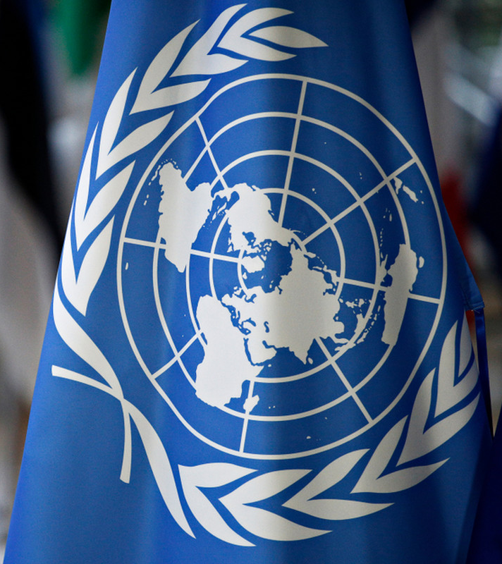
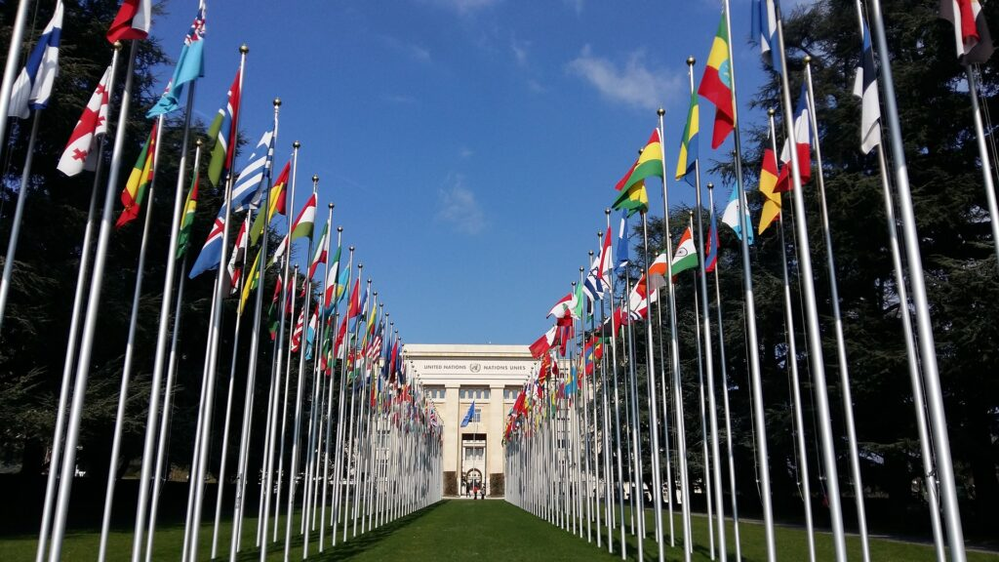
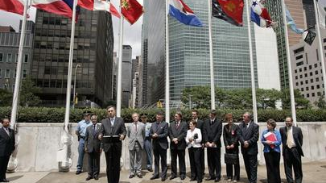
Ile państw jest w ONZ
przez 51 krajów które zobowiązały się do utrzymania międzynarodowego pokoju i bezpieczeństwa rozwijania przyjaznych stosunków między narodami promowania postępu społecznego oraz lepszego standardu życia i praw człowieka. Do organizacji należą 193 państwa

Slide 5
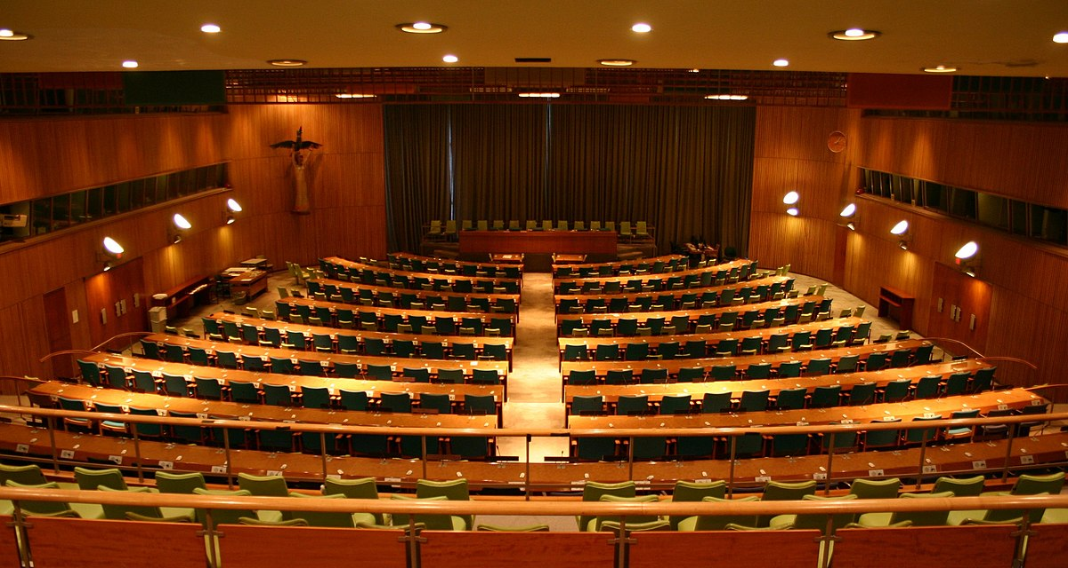
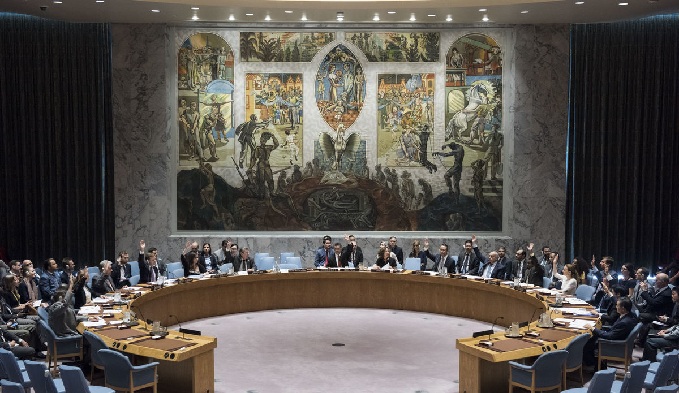
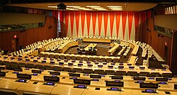
Organy ONZ
Zgromadzenie Ogólne
Rada Bezpieczeństwa
Rada Gospodarcza i Społeczna
Rada Powiernicza

Slide 6
Co symbolizuje logo ILO
nieskończoność, kompletność, doskonałość. Koło symbolizuje również zmienność losu.

Slide 7
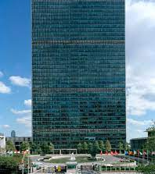
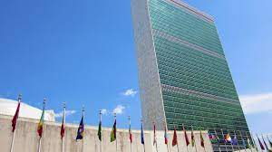
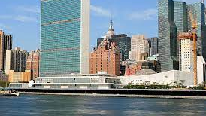
Gdzie znajduje się siedziba ONZ i kto nią zarządza
Główną siedzibą organizacji jest Nowy Jork i na czele Organizacji stoi Sekretarz Generalny, którą to funkcję od 1 stycznia 2017 r. pełni António Guterres.

Slide 8
KONIEC
Dziękuje za uwagę.

